Slide 2
Partie 1 : Introduction
2
Penser comme un économiste

Slide 3
Introduction
2
  Avant de plonger dans le vif du sujet, il est essentiel d’avoir une vue d’ensemble de la perception du monde propre aux économistes.
  Par conséquent, ce chapitre aborde la méthodologie inhérente à cette discipline.
    De quelle façon les économistes abordent-ils une question ?
    Qu’est-ce qui distingue leur vision du monde ?

Slide 4
L’économiste en tant que scientifique
La méthode scientifique : l’observation, la théorie et le retour à l’observation
  Les économistes s’efforcent de traiter leur sujet avec l’objectivité propre aux scientifiques.
  Que font les économistes ?
    Ils élaborent des théories.
    Ils recueillent des données.
    Ils analysent ces données afin de corroborer ou de réfuter les théories.

Slide 5
L’économiste en tant que scientifique (suite)
Le rôle des postulats
  Les économistes se servent de postulats pour simplifier la réalité afin de la comprendre.
  L’art de la pensée scientifique réside dans l’élaboration de postulats.

Slide 6
L’économiste en tant que scientifique (suite)
Les modèles économiques
  Les modèles économiques dont se servent les économistes pour expliquer la réalité se résument comme suit :
    Les modèles sacrifient bien des détails afin de
    se concentrer sur l’essentiel.
    Ils sont fondés sur des postulats.
    Ils sont des diagrammes et des équations.

Slide 7
L’économiste en tant que scientifique (suite)
Un premier modèle : le diagramme des flux circulaires
  La réalité économique englobe des millions de personnes se consacrant à une multitude d’activités : acheter, vendre, travailler, louer, produire, etc.
  Pour interpréter son fonctionnement, il faut trouver
  une façon de simplifier notre perception de cette myriade d’activités.

Slide 8
L’économiste en tant que scientifique (suite)
Un premier modèle : le diagramme des flux circulaires (suite)
  Diagramme des flux circulaires : Modèle qui fait état des transactions économiques entre les ménages et les entreprises dans un circuit simplifié.
  Ce modèle comporte deux types d’agents :
    Les ménages.
    Les entreprises.

Slide 9
L’économiste en tant que scientifique (suite)
Un premier modèle : le diagramme des flux circulaires (suite)
  La boucle intérieure du diagramme représente le flux réel entre les ménages et les entreprises.
  La boucle extérieure du diagramme représente
  le flux de dollars.

Slide 10
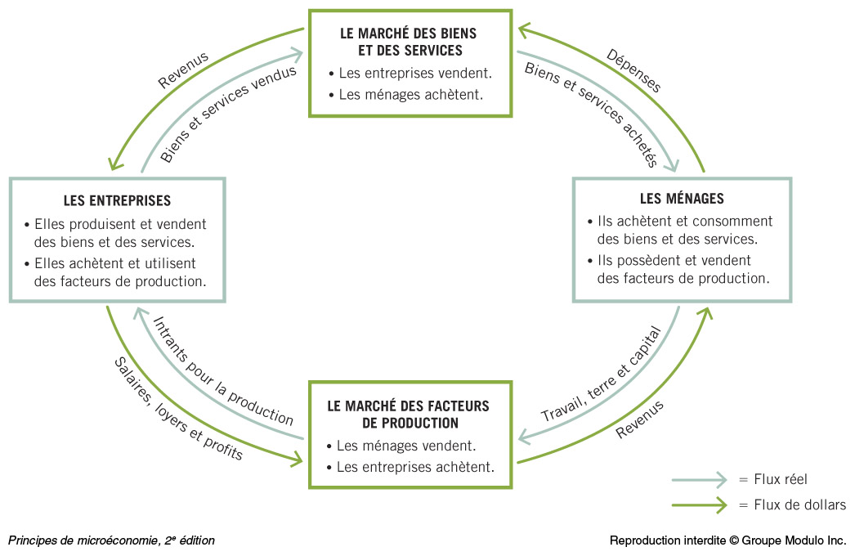
Figure 2.1 :
Le diagramme des flux circulaires

Slide 11
L’économiste en tant que scientifique (suite)
Un deuxième modèle : la courbe des possibilités de production
  Dans la réalité, les économies produisent des milliers de biens et de services différents.
  Prenons comme exemple une économie qui ne produit que deux biens : des ordinateurs et des automobiles, ces deux industries requérant la totalité des facteurs de production.

Slide 12
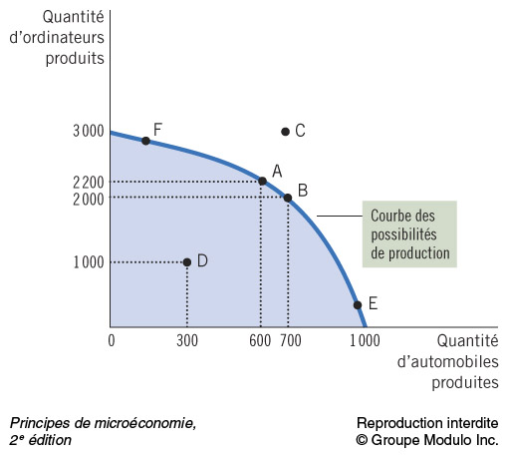
Figure 2.2 :
La courbe des possibilités de production

Slide 13
L’économiste en tant que scientifique (suite)
  Un deuxième modèle : la courbe des possibilités de production (suite)
  La courbe des possibilités de production a le mérite de simplifier la réalité complexe de l’économie pour faire ressortir et préciser des concepts fondamentaux.
  Elle illustre les principes suivants :
    la rareté, l’efficacité, l’arbitrage, les coûts de renonciation, la croissance économique.

Slide 14
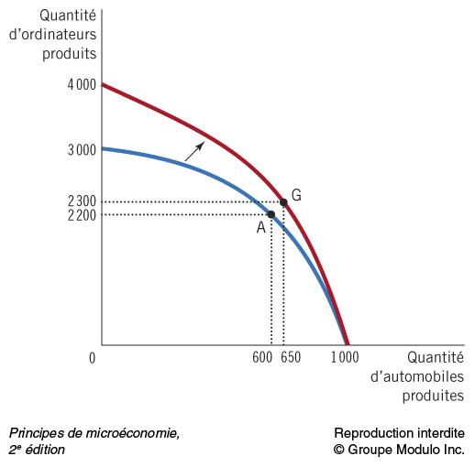
Figure 2.3 : Le déplacement de la courbe des possibilités de production

Slide 15
L’économiste en tant que scientifique (suite)
La microéconomie et la macroéconomie
  Microéconomie : Étude de la prise de décisions des ménages et des entreprises ainsi que de leurs interactions sur les marchés.
  Macroéconomie : Étude des phénomènes économiques globaux, notamment l’inflation, le chômage et la croissance économique.

Slide 16
L’économiste en tant que conseiller politique
  Lorsque les économistes tentent d’expliquer le monde, ils se comportent comme des scientifiques. Quand ils essaient de l’améliorer, ils deviennent des conseillers politiques.
L’analyse positive et l’analyse normative
  Énoncé positif : Proposition par laquelle on essaie
  de décrire l’état du monde.
  Énoncé normatif : Proposition par laquelle on essaie de déterminer ce que devrait être le monde.

Slide 17
Pourquoi les économistes ne s’entendent-ils pas ?
  Les économistes divergent d’opinion sur la validité des diverses théories économiques.
  Les économistes ont des valeurs différentes et, par conséquent, une vision normative différente des objectifs que devrait poursuivre la politique économique.

Slide 18
Pourquoi les économistes ne s’entendent-ils pas ? (suite)
Des raisonnements scientifiques divergents
  L’économie est une science toute récente où il reste beaucoup à découvrir.
  Les querelles entre économistes proviennent souvent de leurs désaccords sur la validité des différentes théories, de même que sur l’importance à accorder aux nombreuses variables en jeu.

Slide 19
Pourquoi les économistes ne s’entendent-ils pas ? (suite)
Des valeurs différentes
  Les économistes ne s’entendent pas sur les politiques publiques à adopter.
  Il est impossible d’évaluer les politiques économiques sous le seul angle de l’analyse scientifique.
  Les économistes formulent des recommandations contradictoires parce qu’ils ont des valeurs différentes.

Slide 20
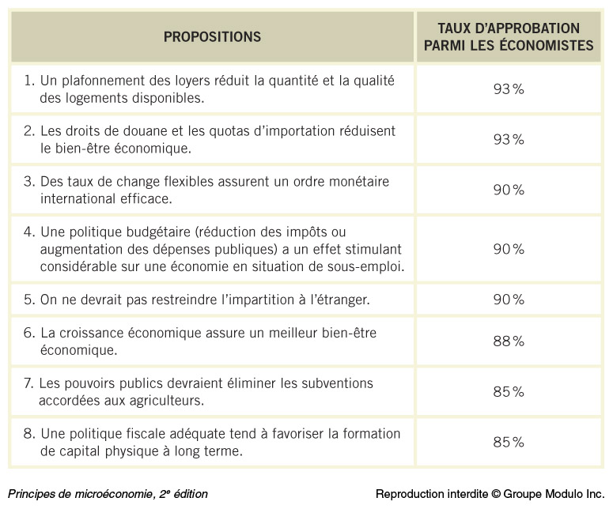
Tableau 2.1 : Quinze propositions faisant presque l’unanimité chez les économistes

Slide 21
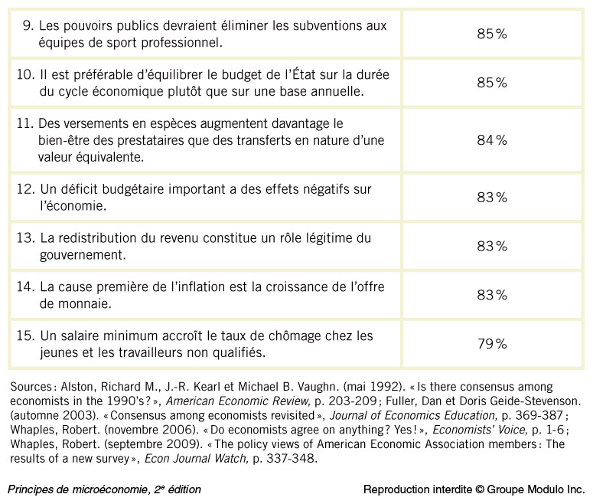
Tableau 2.1 : Quinze propositions faisant presque l’unanimité chez les économistes (suite)

Slide 22
ANNEXE : Un tour d’horizon des graphiques
Les variables économiques sont très souvent liées les unes aux autres.
  Ainsi, la hausse du prix des bananes, par exemple, provoque une baisse de leur consommation.
  Pour illustrer les relations entre ces variables, on a recours à des graphiques.

Slide 23
ANNEXE : Un tour d’horizon des graphiques (suite)
  Ces graphiques servent deux fins :
    Permettre aux économistes de présenter leurs idées plus clairement que ne le feraient des équations ou des mots.
    Offrir un moyen de visualiser le lien qui pourrait exister entre les phénomènes observés.
  En somme, les graphiques permettent d’organiser l’information de manière condensée.

Slide 24
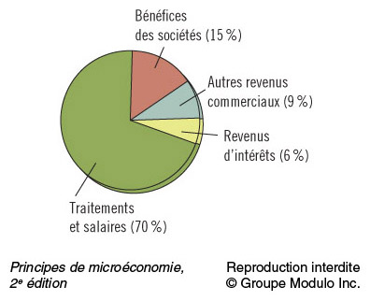
Figure 2A.1 :
Des types de graphiques
Les graphiques à une variable
Diagramme circulaire

Slide 25
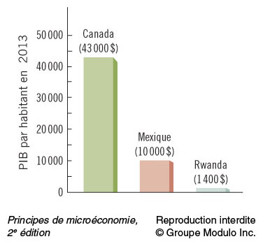
Figure 2A.1 :
Des types de graphiques (suite)
Les graphiques à une variable (suite)
b) Histogramme

Slide 26
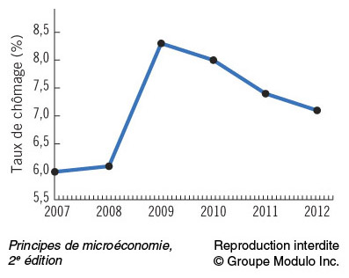
Figure 2A.1 :
Des types de graphiques (suite)
Les graphiques à une variable (suite)
c) Graphique de série chronologique

Slide 27
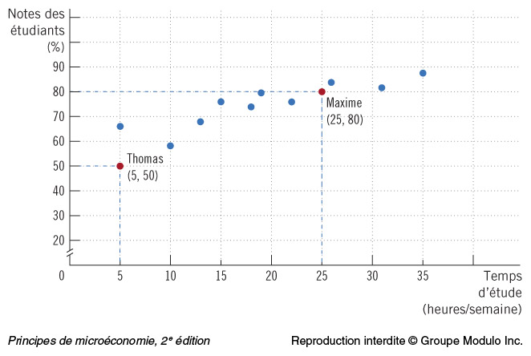
Figure 2A.2 :
Le système de coordonnées cartésien
Les graphiques à deux variables

Slide 28
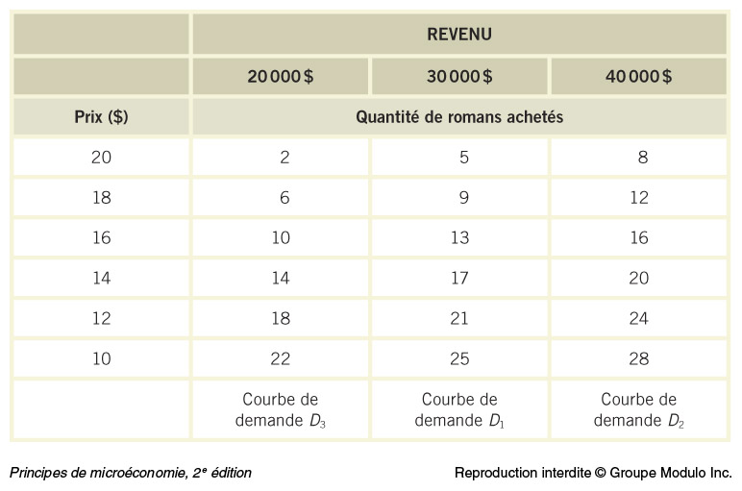
Tableau 2A.1 :
Les romans achetés par Geneviève
Les courbes et le système de coordonnées

Slide 29
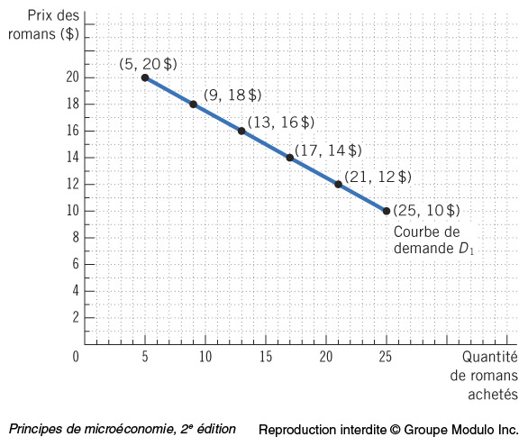
Figure 2A.3 :
La courbe de demande
Les courbes et le système de coordonnées (suite)

Slide 30
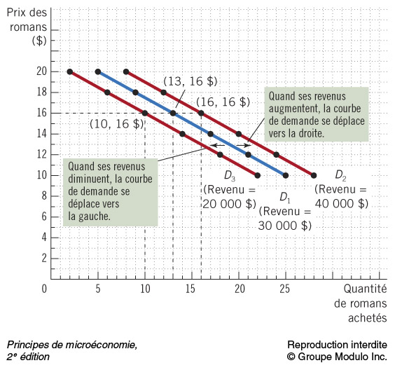
Figure 2A.4 : Les déplacements de la courbe de demande
Les courbes et le système de coordonnées (suite)

Slide 31
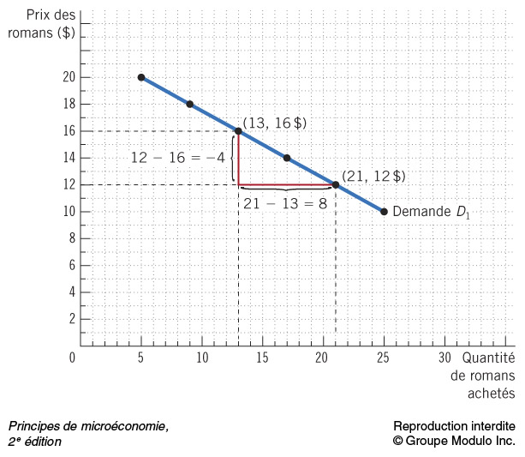
Figure 2A.5 :
Le calcul de la pente d’une droite
La pente

Slide 32
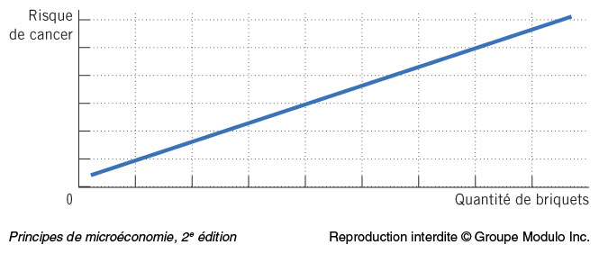
Figure 2A.6 : Un graphique comportant une variable omise
Les causes et les effets : les variables omises

Slide 33
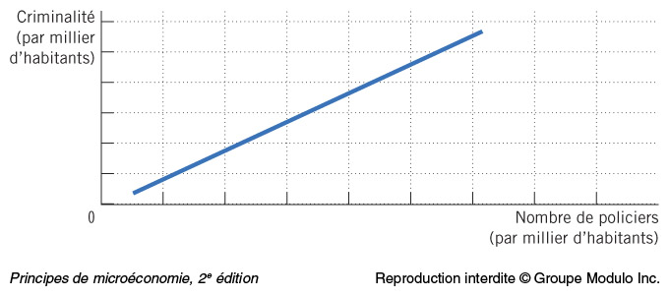
Figure 2A.7 : Un graphique suggérant une causalité inverse
Les causes et les effets : la causalité inverse

